Slide 1


毕业设计答辩 基于微服务架构的云端数据监控系统设计与实现
导师：余景华
姓名：高阳

Slide 2


C ONTENTS
基本目标
目录
技术选型
系统设计
系统演示

Slide 3

基本目标

Slide 4
海量数据
特性：实时性强、网络服务高可靠
物联网数据监控
采集数据 → 存储数据 → 数据分析 → 反馈
数据分析困难
一般系统设计：定时器轮询数据

Slide 5
构建现代 Web 应用
跨平台

Slide 6
前端：SPA 单页应用
前后端分离
前端 → APIs → 后端
后端：分布式服务

Slide 7
现代应用：面向服务的分布式架构
什么是微服务
解耦服务、方便部署
服务自治、注册、发现、熔断
传统应用：单体应用架构
部署时间长、技术栈单一、灵活性低

Slide 8
媒体服务
BaaS 后端即服务
身份验证服务
数据库服务

Slide 9
生命周期短
冷启动
FaaS 函数即服务
函数组合成服务
支持多种技术栈

Slide 10
自动伸缩
成本低
Serverless 无服务器部署
BaaS + FaaS
事件驱动
按需加载

Slide 11
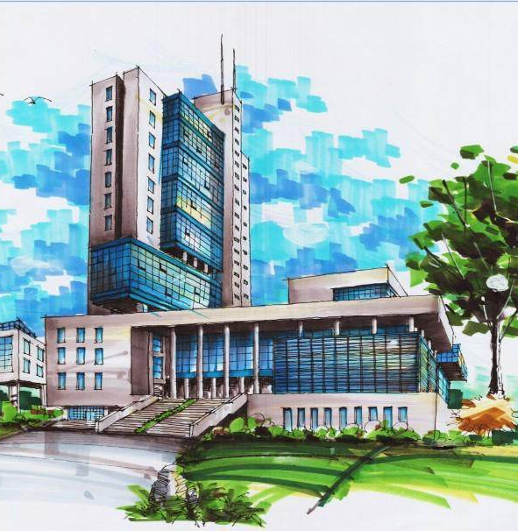
技术选型

Slide 12
组件丰富
D3 数据可视化
React 生态
React + React-Router
Material Design
TypeScript

Slide 13
Firebase Authentication 身份认证
Firebase Hosting 云托管
Firebase 平台
支持 Android、iOS、Web、Unity
Cloud Firestore 实时数据库
Cloud Storage 文件存储
Cloud Functions for Firebase 云函数

Slide 14
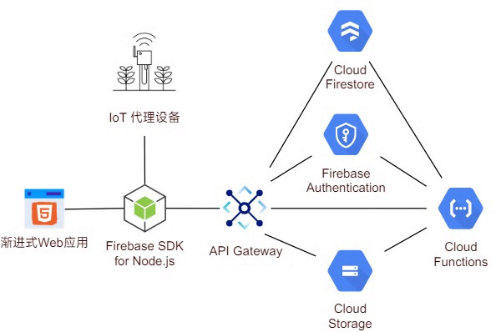
系统结构

Slide 15
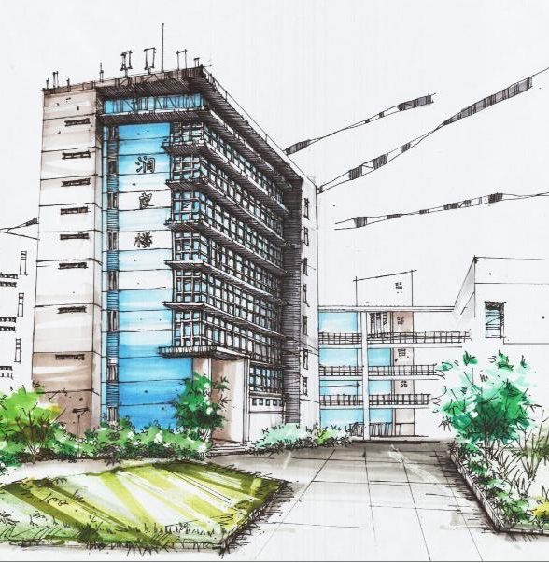
系统设计

Slide 16
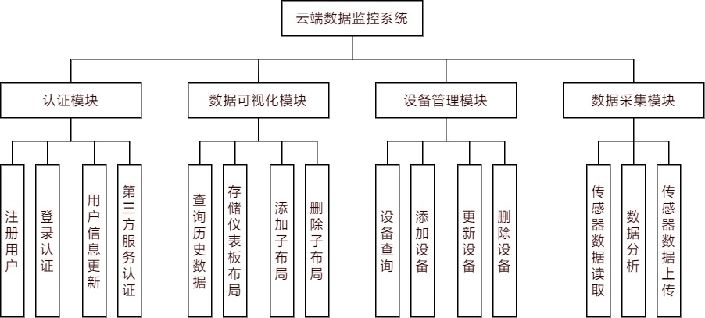
系统功能

Slide 17
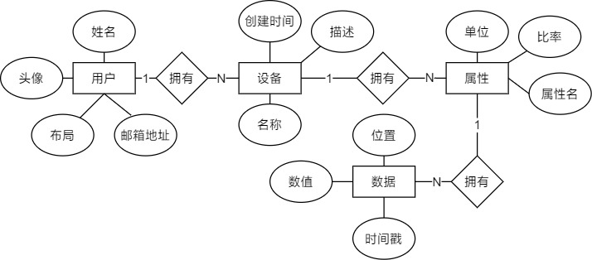
数据 ER

Slide 18
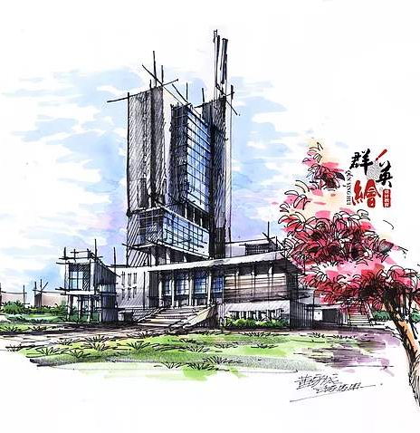
系统演示

Slide 19


总结

